Slide 1
Альметьевский филиал УВО «Университет управлением «ТИСБИ»
Республики Татарстан
Управление образования Альметьевского муниципального района
Республики Татарстан
Муниципальное бюджетное дошкольное образовательное учреждение
«Детский сад комбинированного вида № 63«Калинка»
пгт. Нижняя Мактама»
Региональный семинар для педагогических работников дошкольных
образовательных учреждений
по теме: «Организация гражданско-патриотического воспитания в ДОУ
в условиях ФГОС ДО»
Выступление по теме: «Моя малая Родина»
Подготовили и провели
воспитатели:
МБДОУ «Д/с № 22 комбинированного вида»
Пронина Светлана Сергеевна
Хуснутдинова Гульсина Равиловна
РТ, пгт. Нижняя Мактама, 2022г.

Slide 2



Муниципальное бюджетное дошкольное образовательное учреждение «Детский сад №22 комбинированного вида» Чистопольского муниципального района Республики Татарстан
Татарстан Республикасы Чистай муниципаль районы мәктәпкәчә белем бирү муниципаль бюджет учреждениесе “22 нче номерлы катнаш төрдәге балалар бакчасы”
«Моя малая Родина»
(Старший дошкольный возраст)
Выполнила: воспитатель высшей квалификационной категории Пронина С.С
Хснутдинова Г.Р воспитатель татарского языка первая квалификационной категории

Slide 3

Цели | Создать условия для развития у детей патриотических чувств, для повышения активности участия родителей в жизни группы, представления об истории родного города, его достопримечательностях. Воспитание любви к родным местам, к малой родине, развитие толерантности старших дошкольников. Систематизация знаний об истории, культуре, природы родного края.
Задачи | Расширить знания о родном городе, закрепить понятия «малая Родина». - Познакомить с историей возникновения города, с памятниками истории и культуры села, воспитывать бережное отношение к ним. -Познакомить с устным народным творчеством через пословицы и поговорки о Родине, родной земле, разных национальностях проживающих в нашем поселке. - Развивать связную речь детей, обогащать и активизировать словарь детей, учить, свободно мыслить. - Способствовать установлению тесного контакта и взаимодействия между детьми, родителями, педагогами, между семьёй и детским садом. Воспитывать у детей любовь к родному город, сформировать у детей начальные кругозор детей и словарный запас, развивать патриотические чувства у детей, продолжать работу над развитием творческих способностей детей.

Slide 4
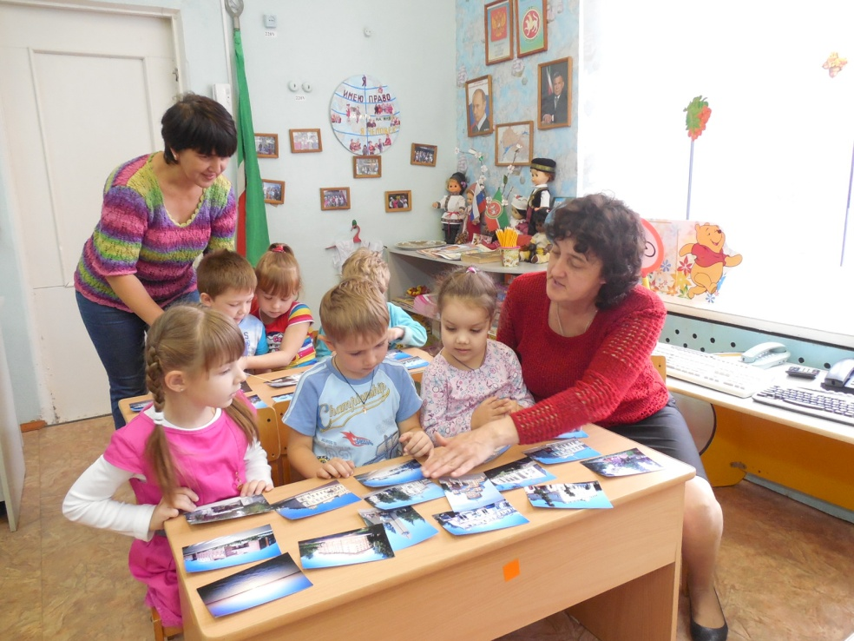
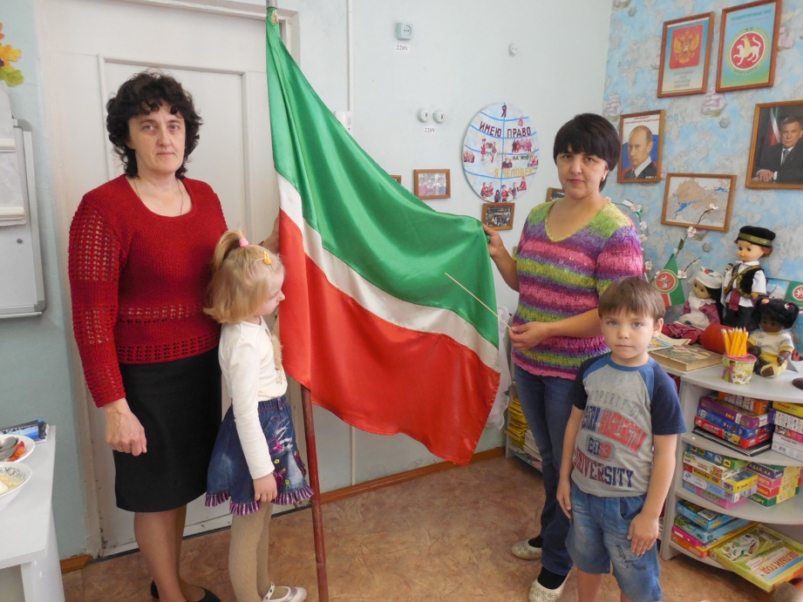
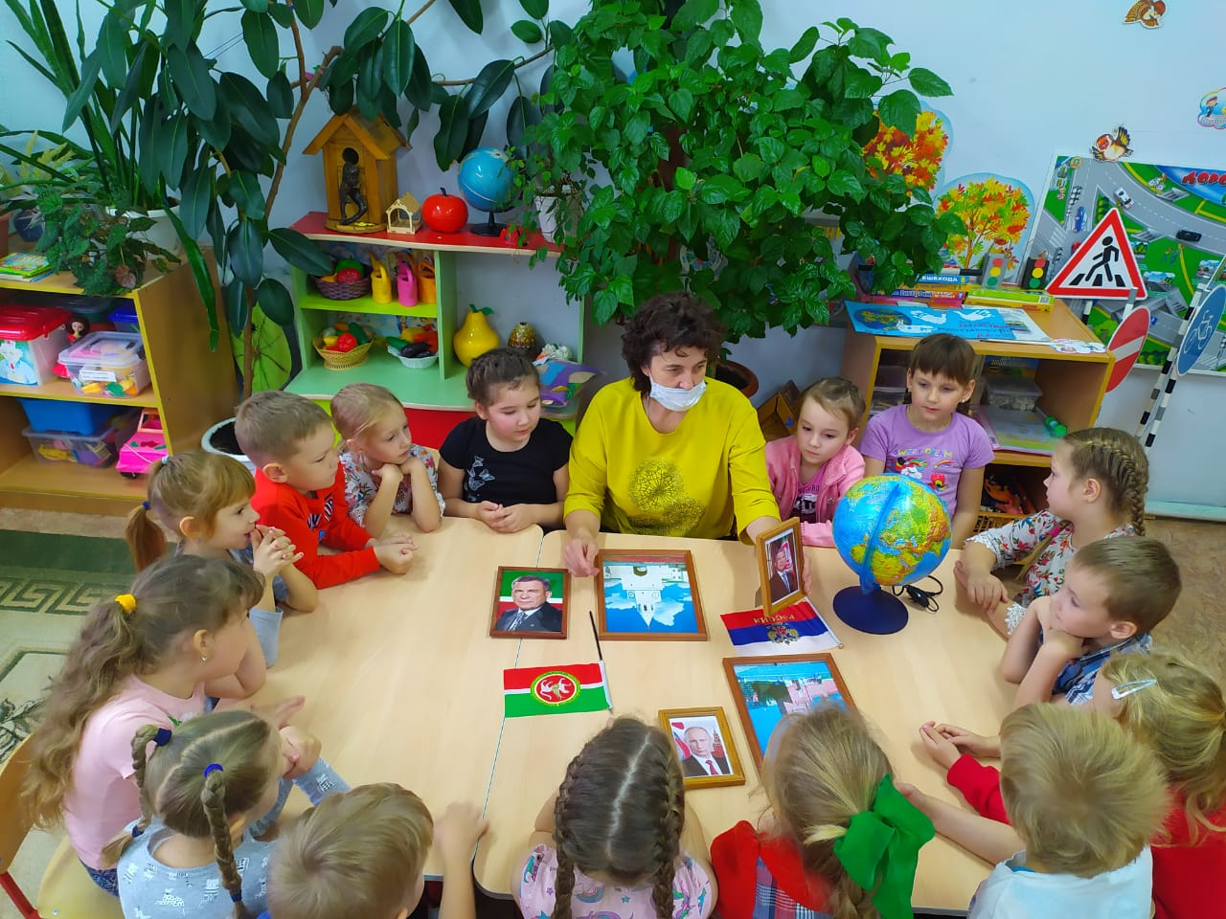
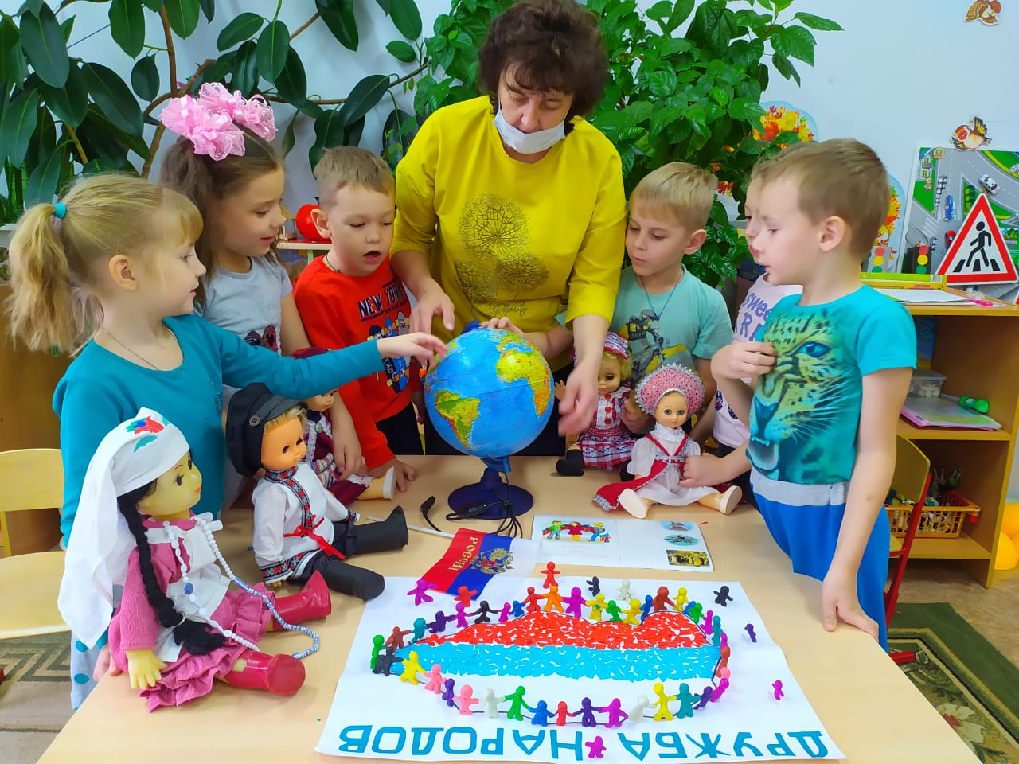
Беседы о республике Татарстан. Городах Татарстана. Начало проекта «Моя малая Родина

Slide 5
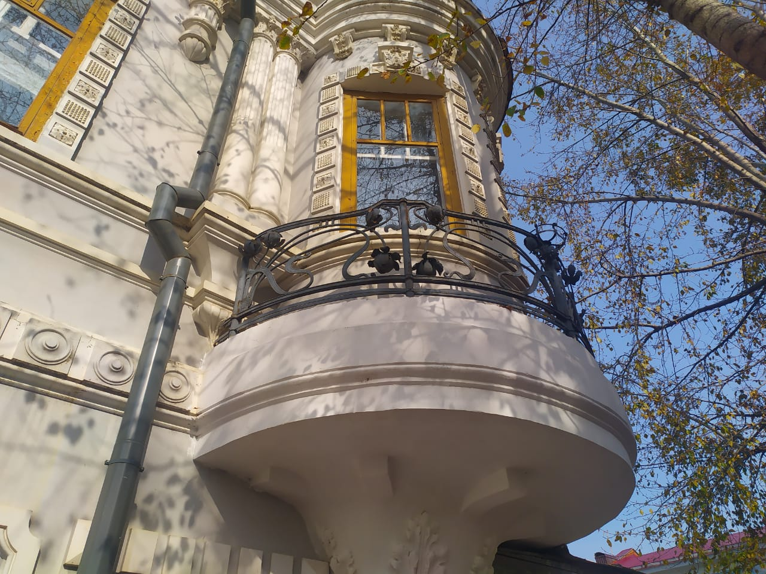
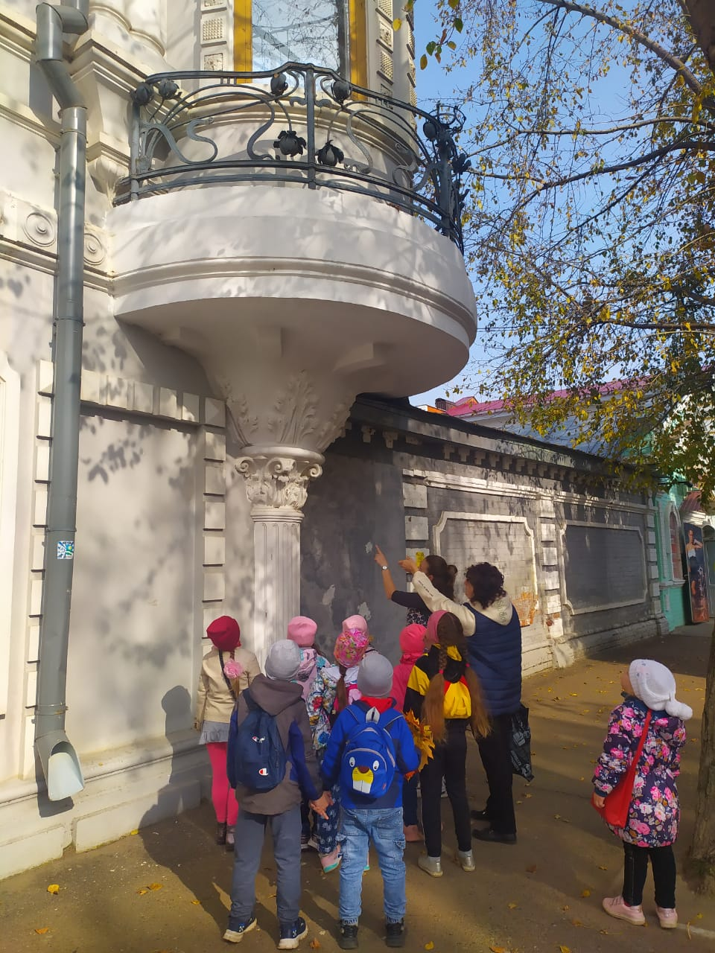
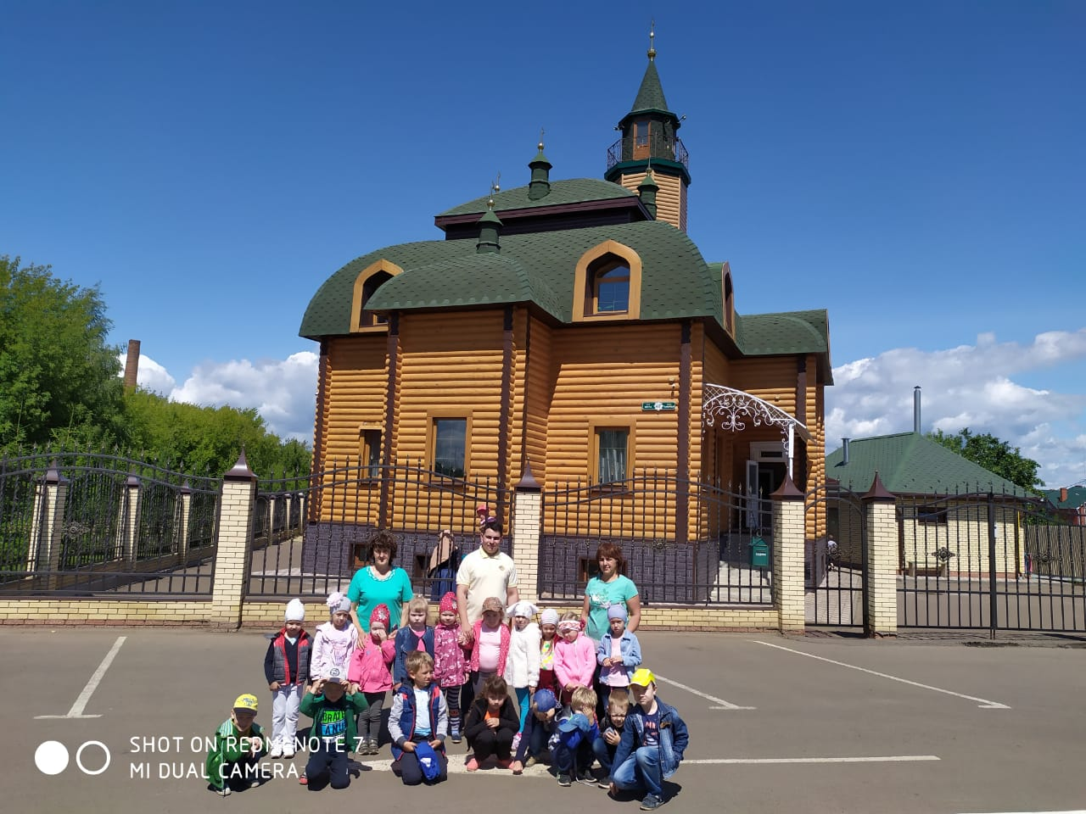
Экскурсия по городу

Slide 6
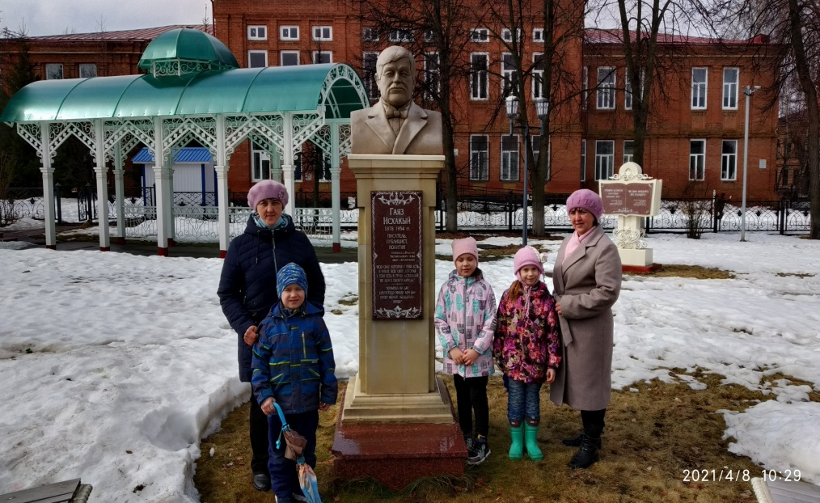
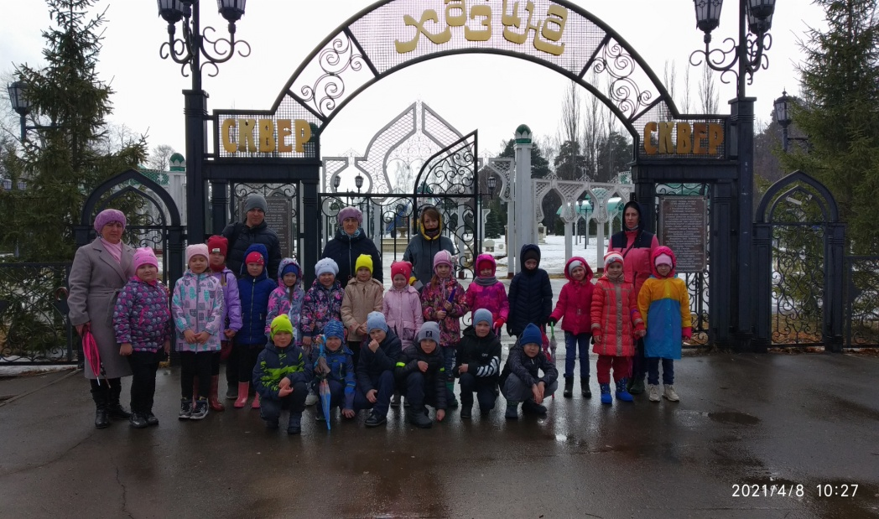
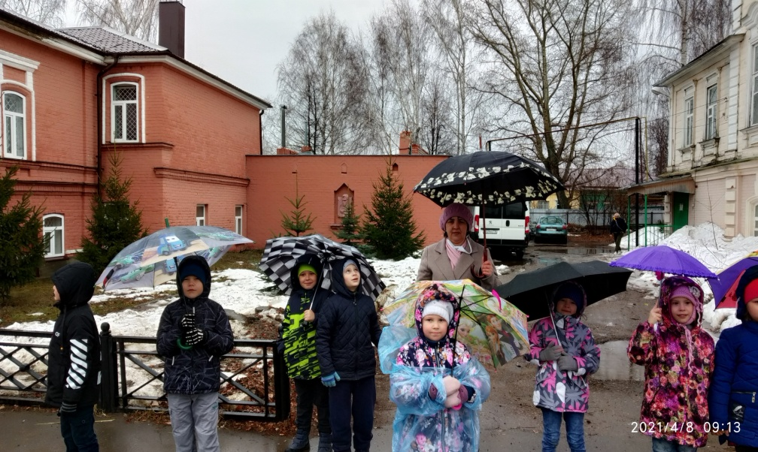
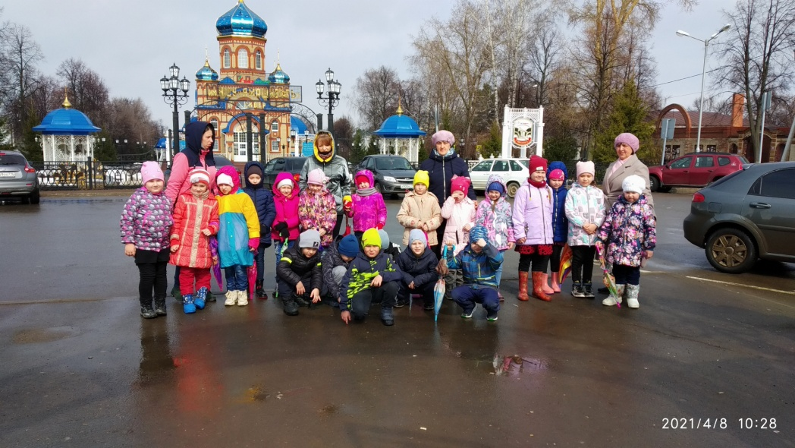
Любимые уголки родного города в любую погоду

Slide 7
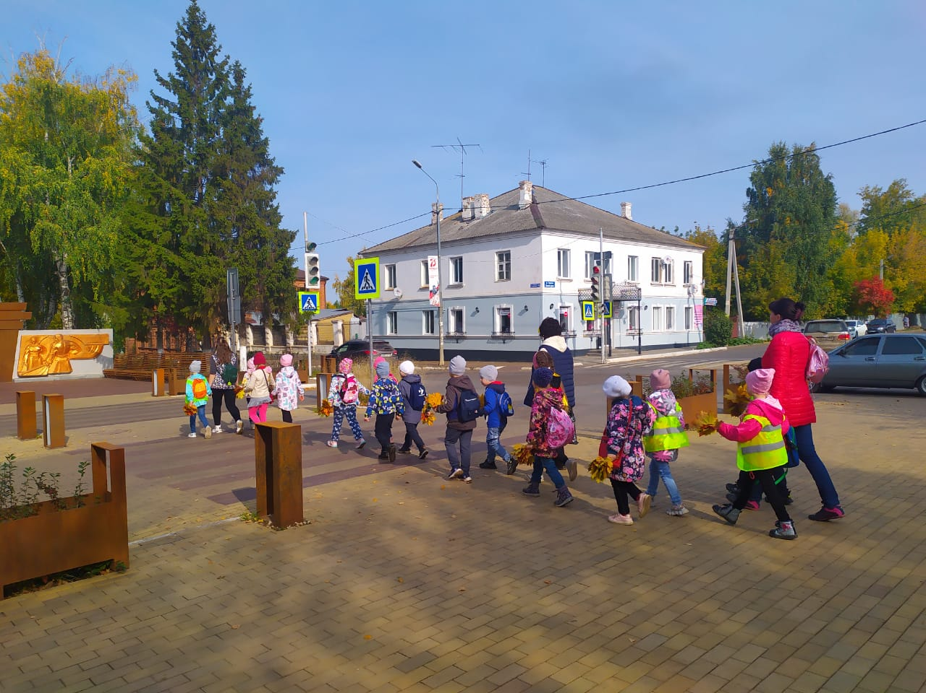
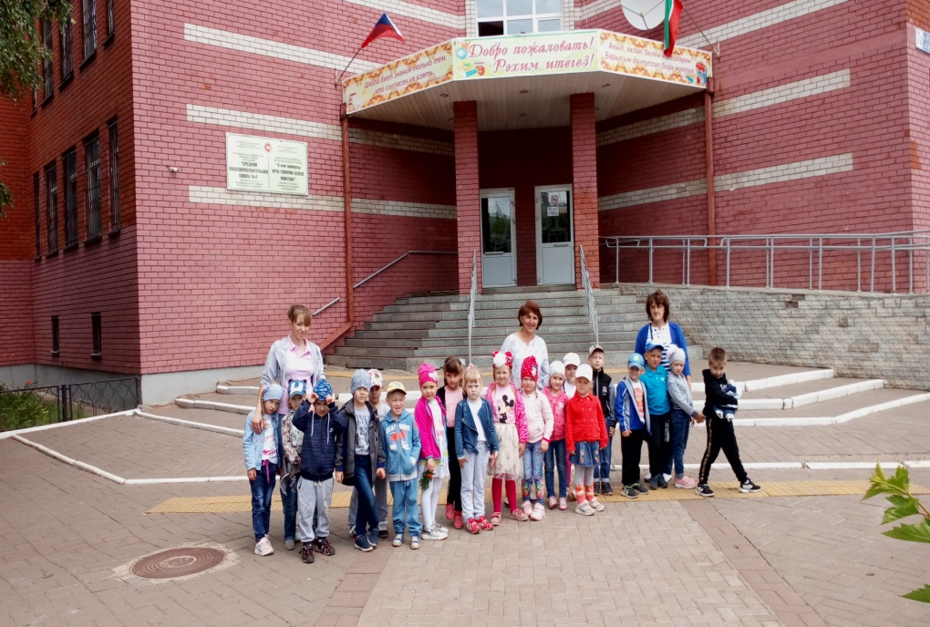
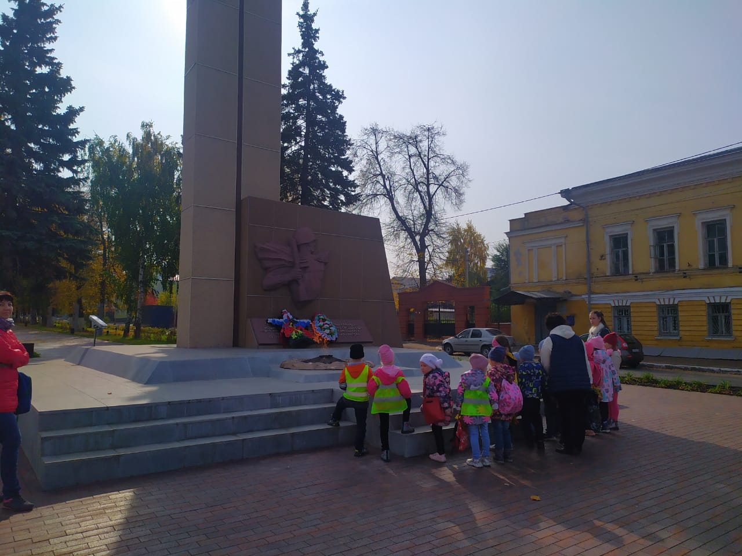
Экскурсии по аллее героев, знакомство со старинными и современными зданиями

Slide 8
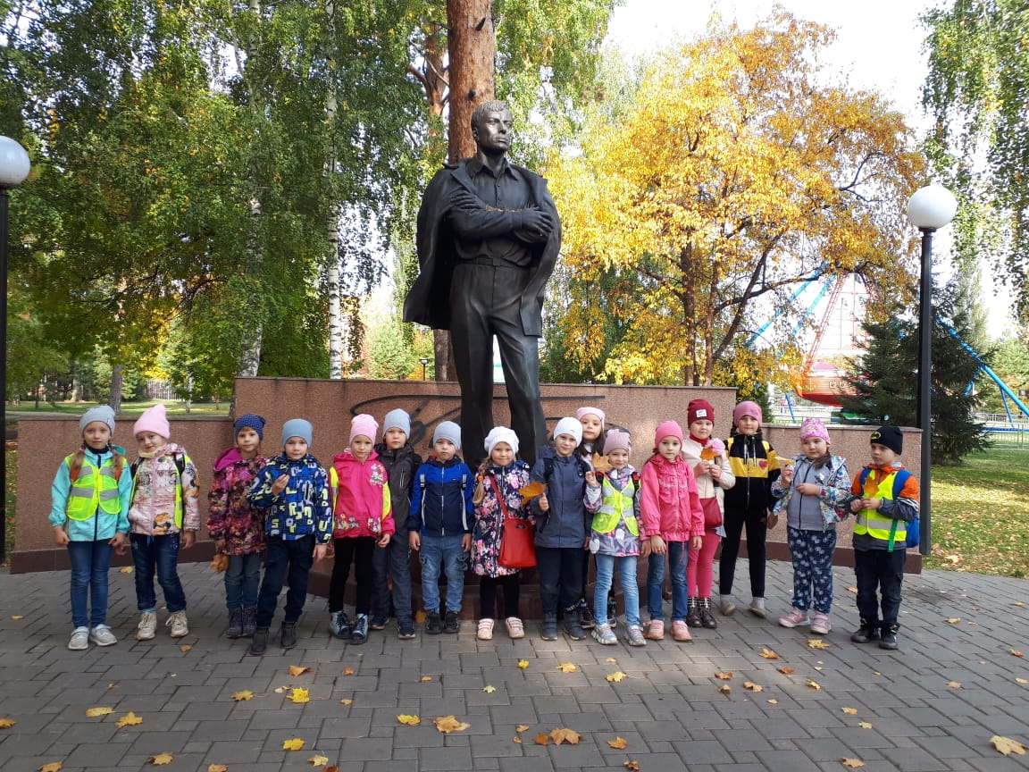
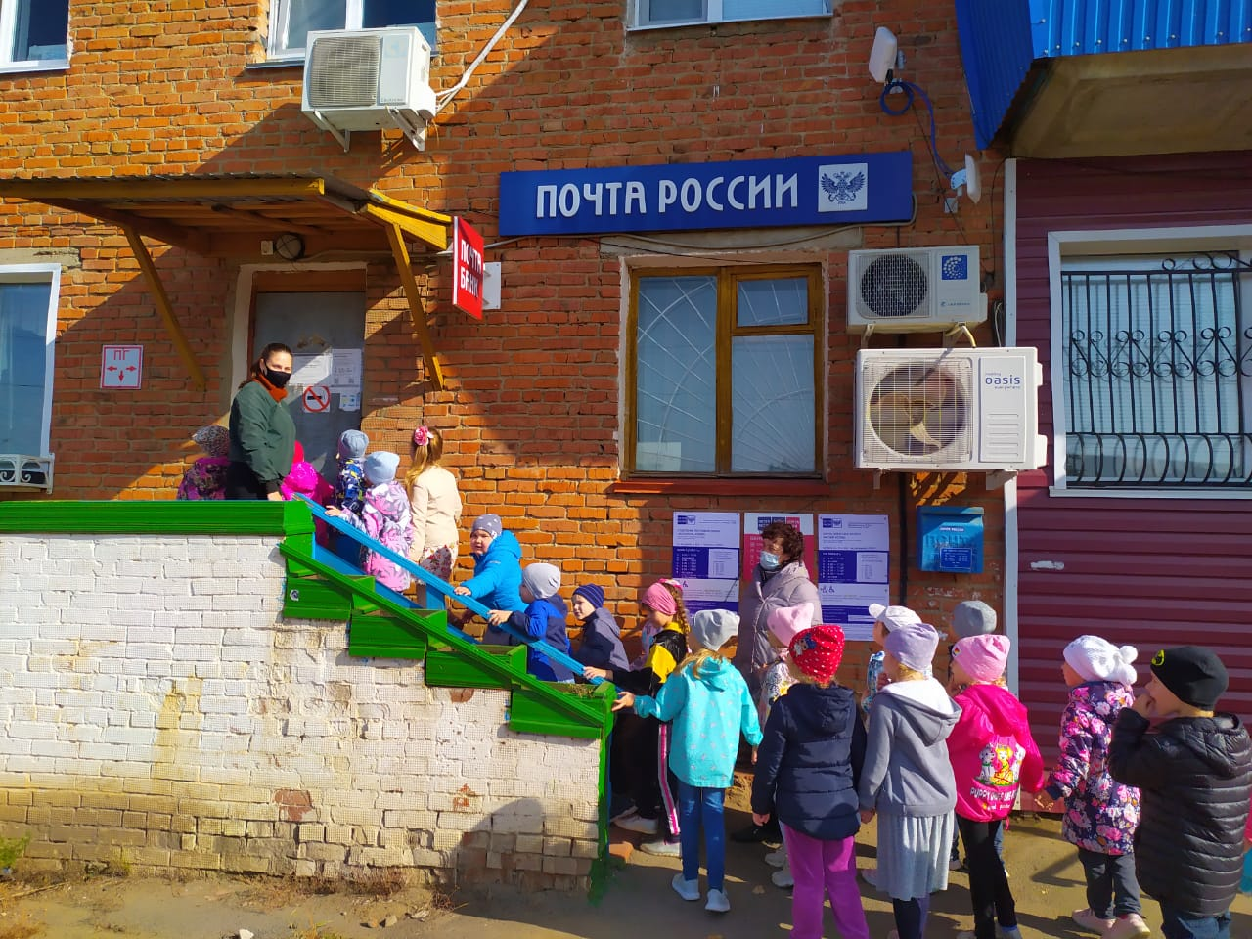
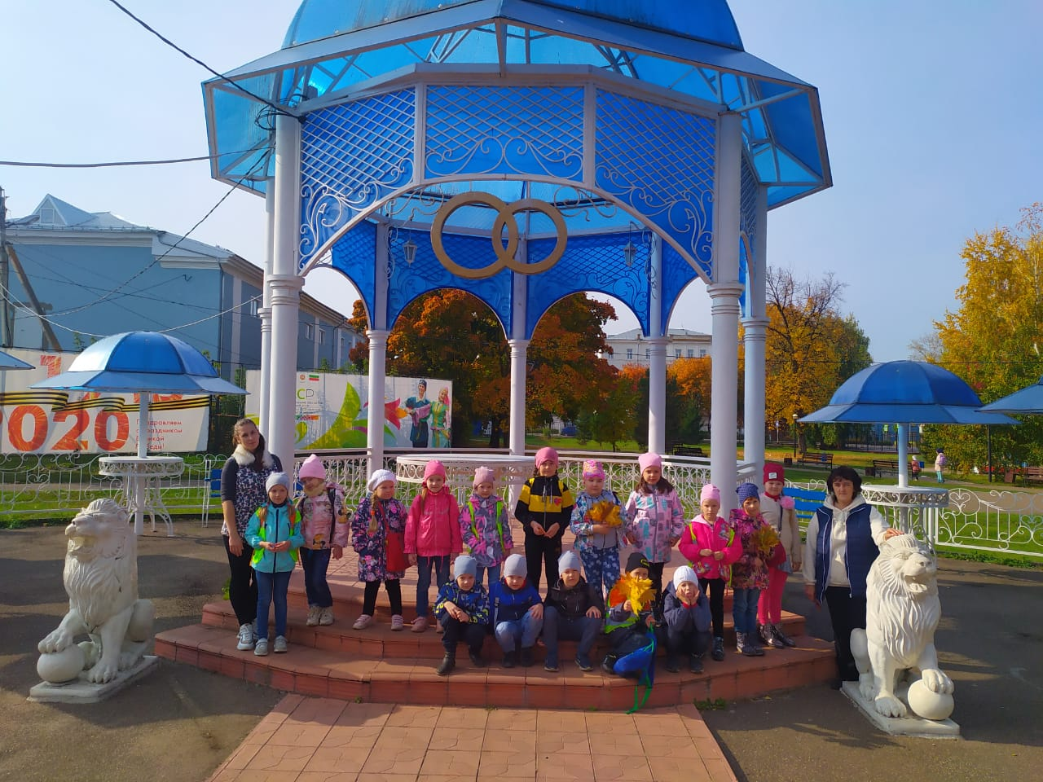
Экскурсии на почту, к памятнику писателя Пастернак, парк отдыха Чистопольцев

Slide 9
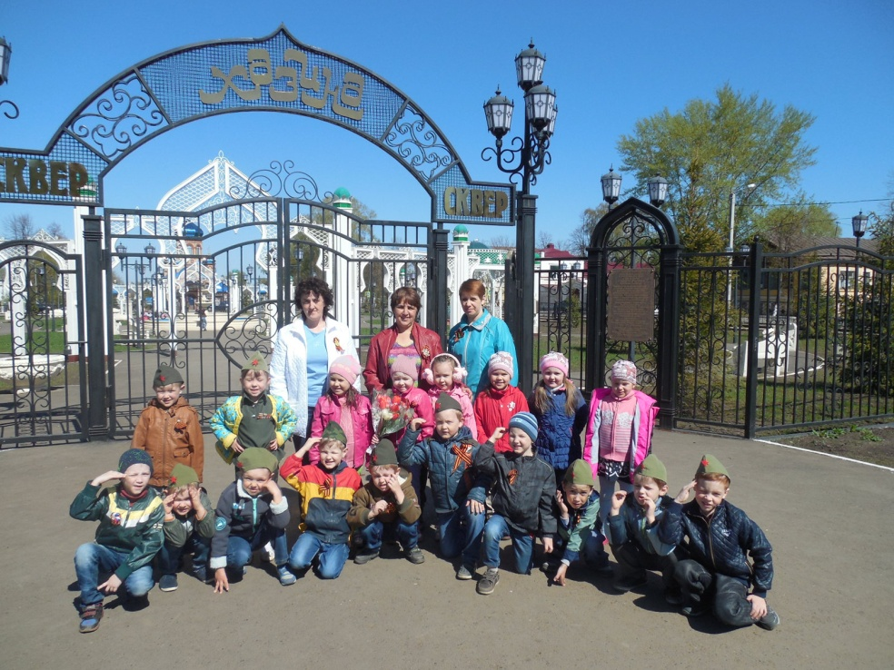
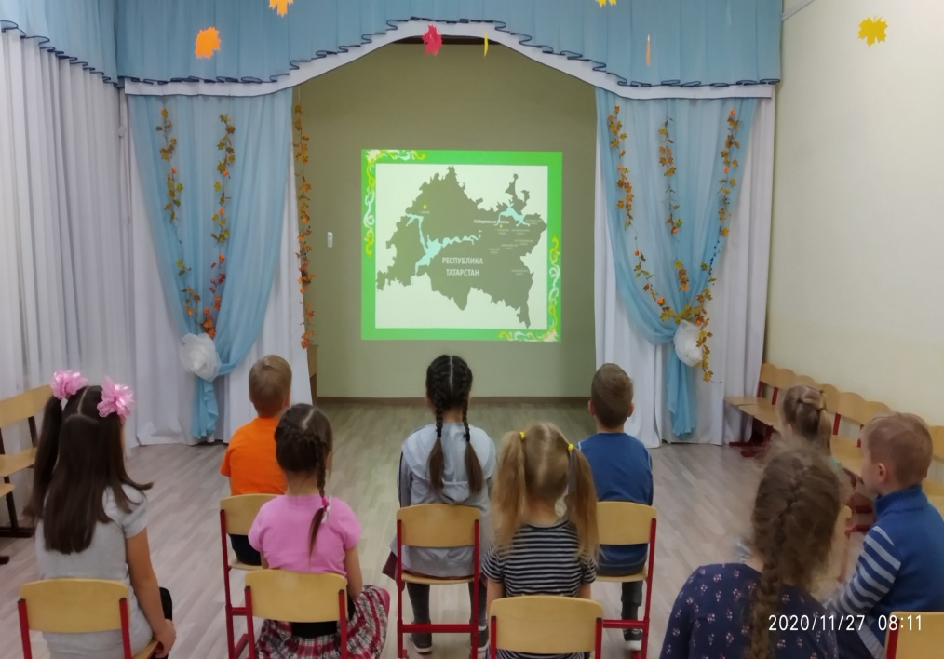
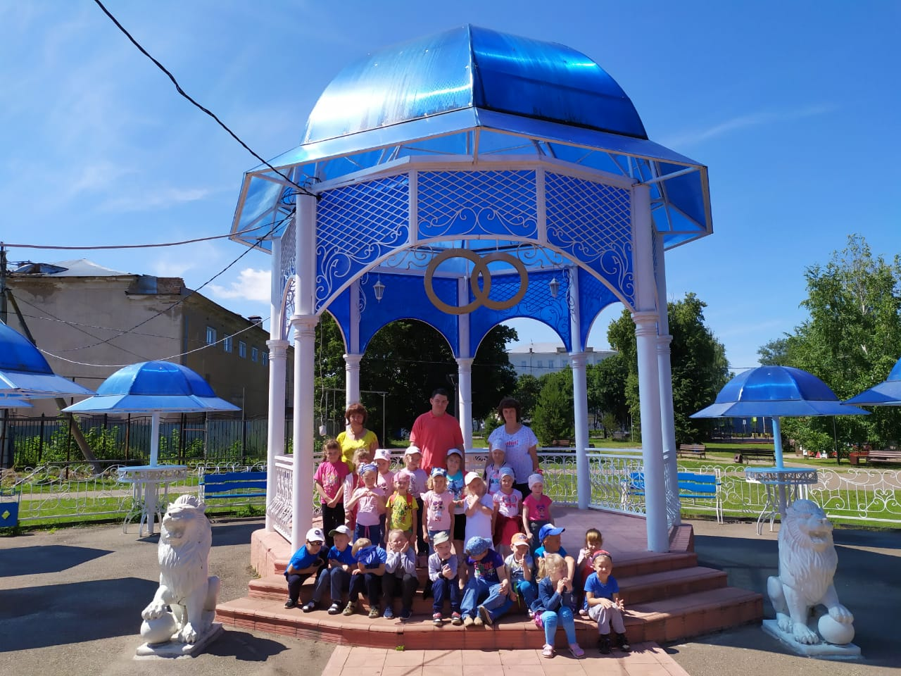
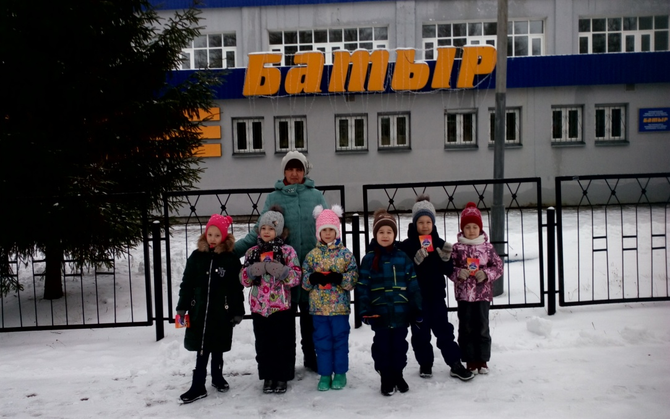
Сквер Хазине, Спорткомплекс Батыр

Slide 10
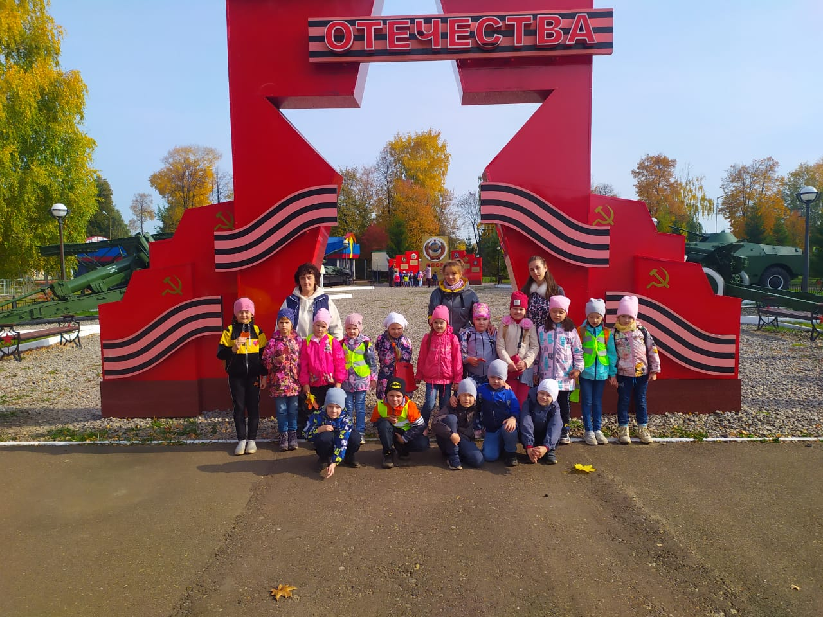
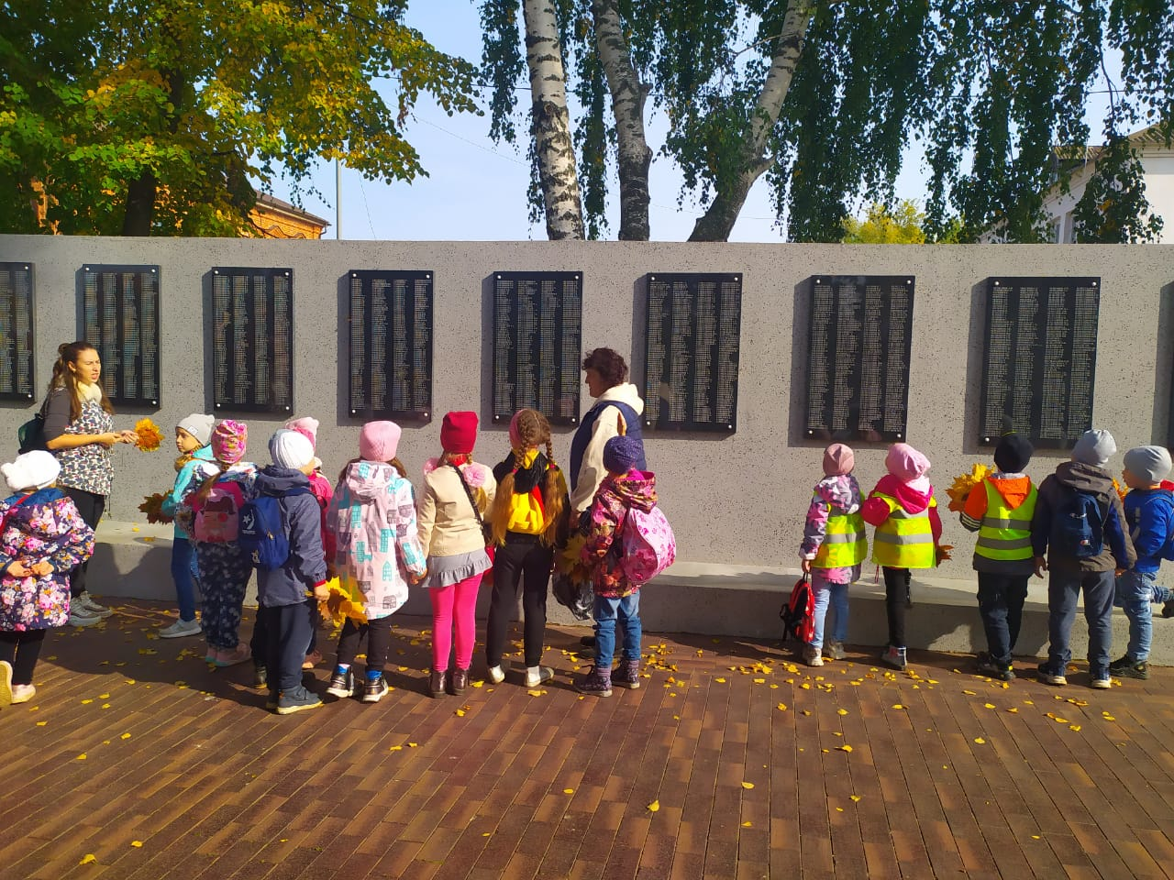
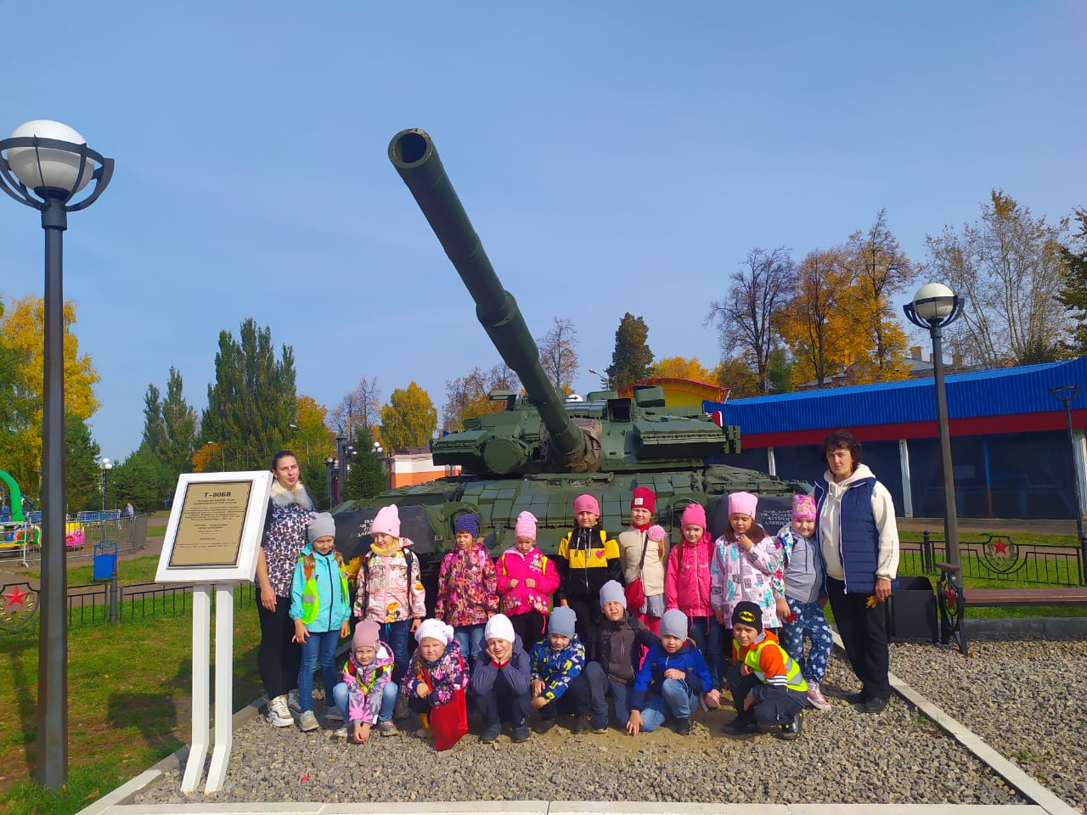
Экскурсии, беседы о погибших воинах земляках

Slide 11
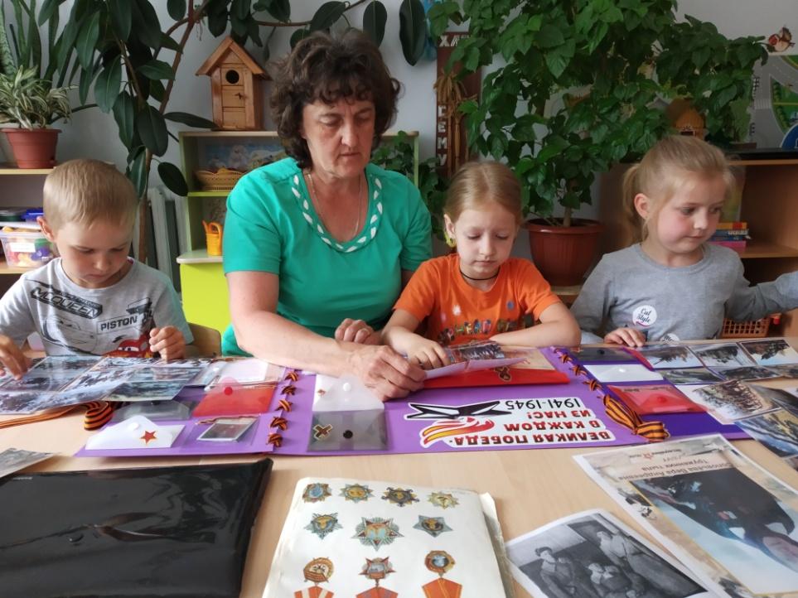
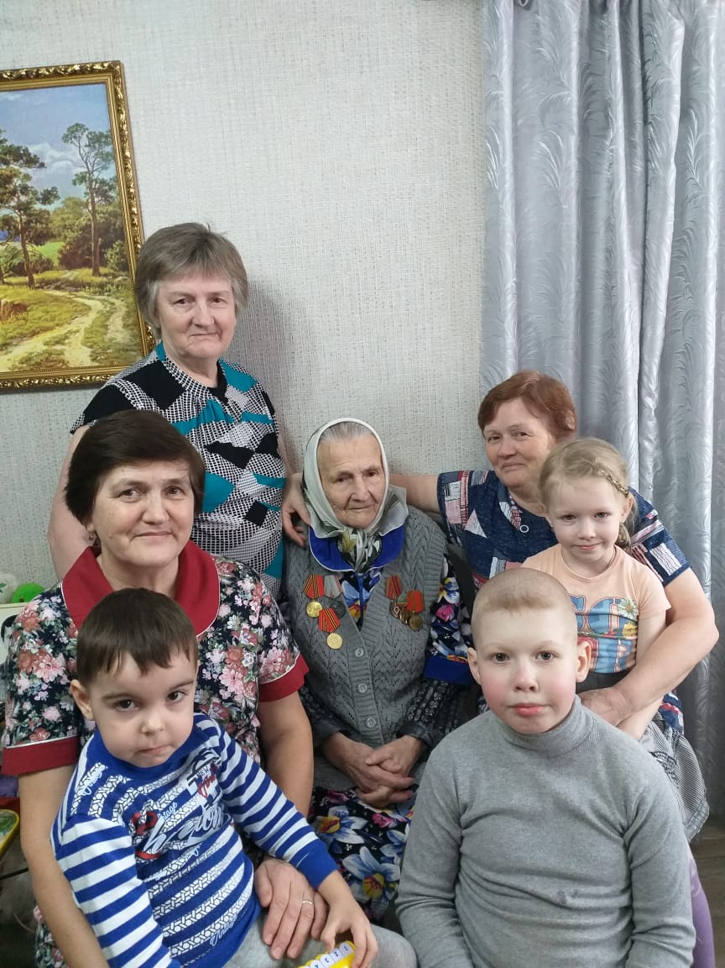
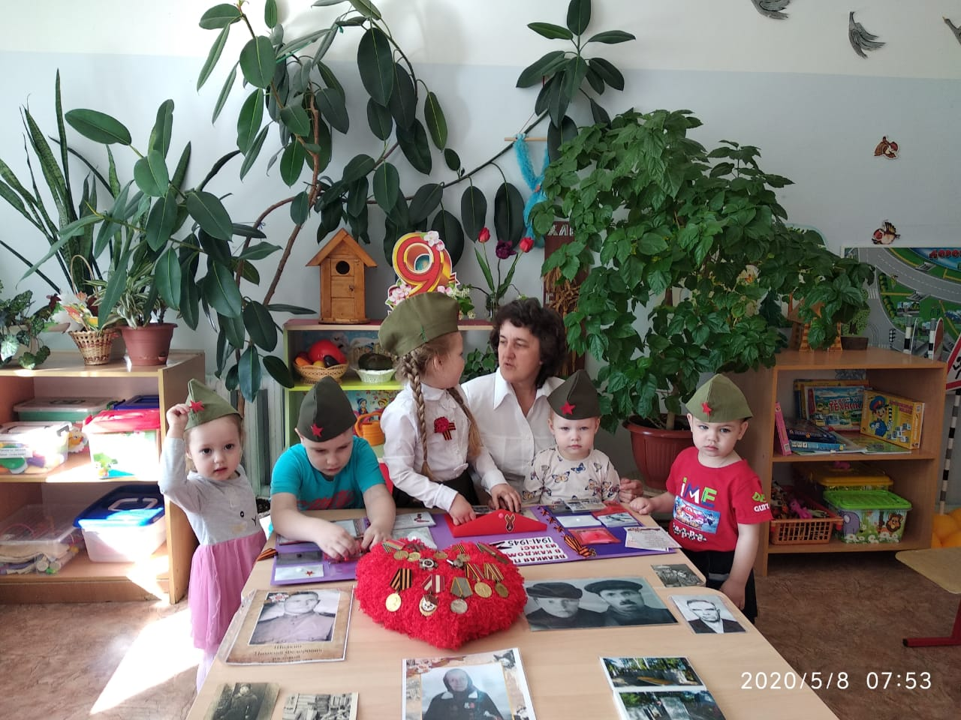
Создание лепбука «Мы помним мы гордимся» Семейные фотографии , медали

Slide 12
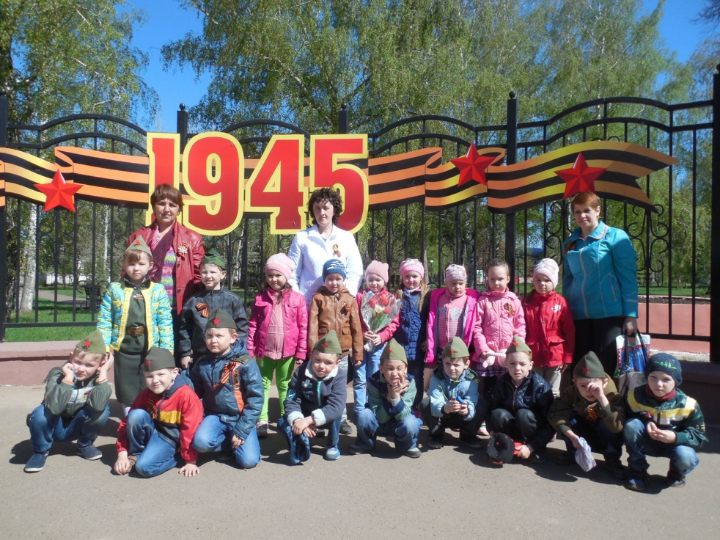
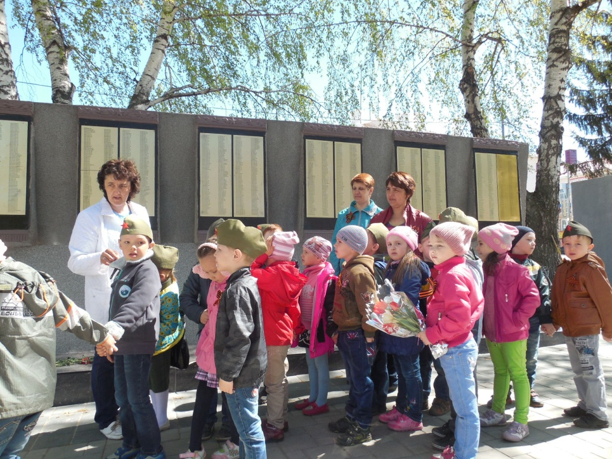
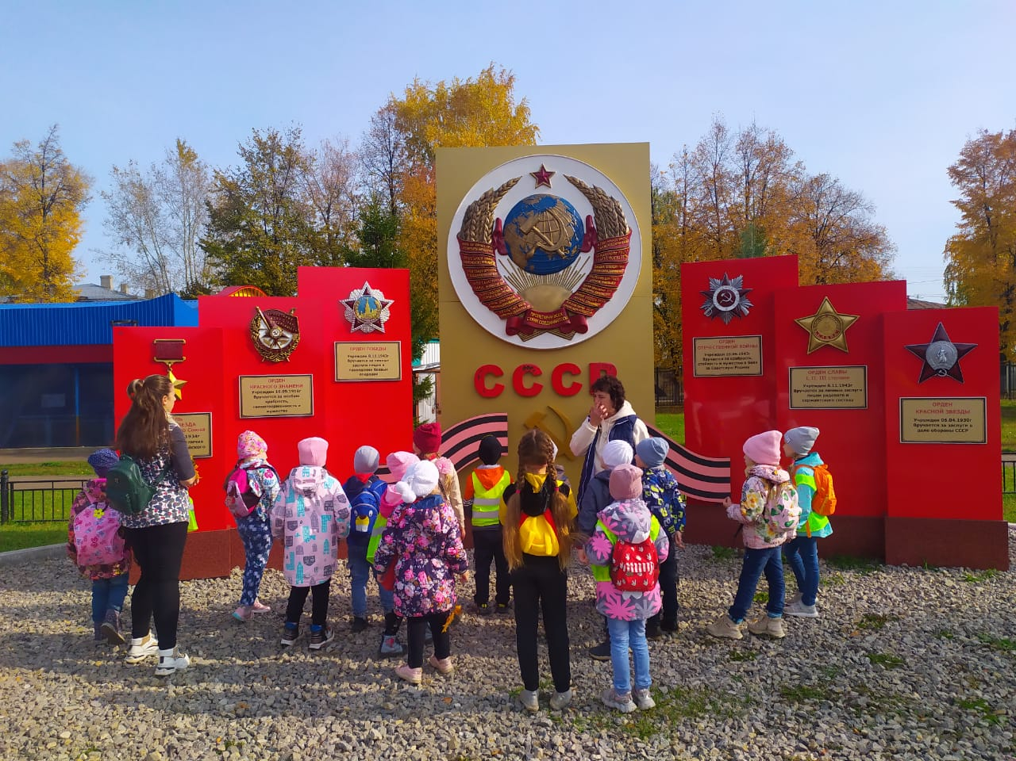
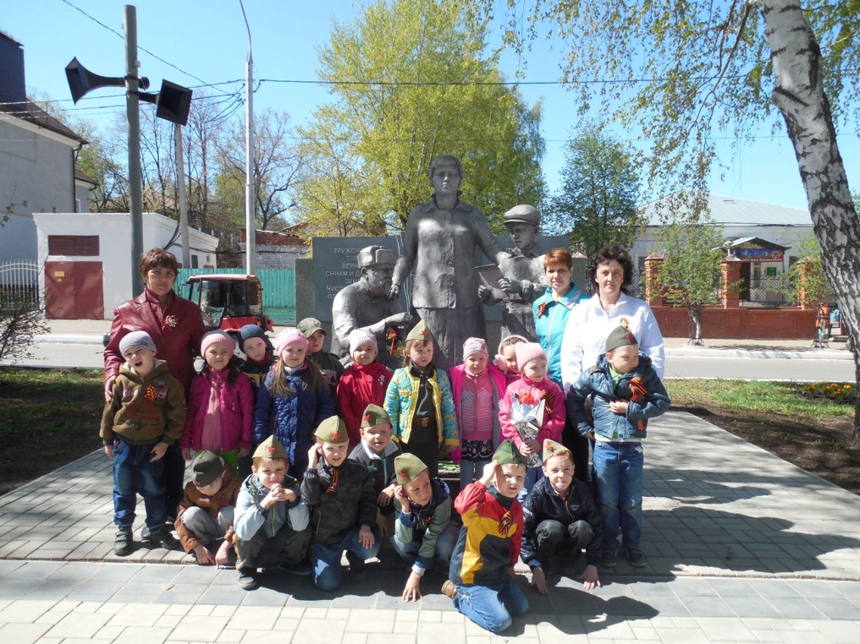
Аллея героев, защищавших нашу Родину

Slide 13
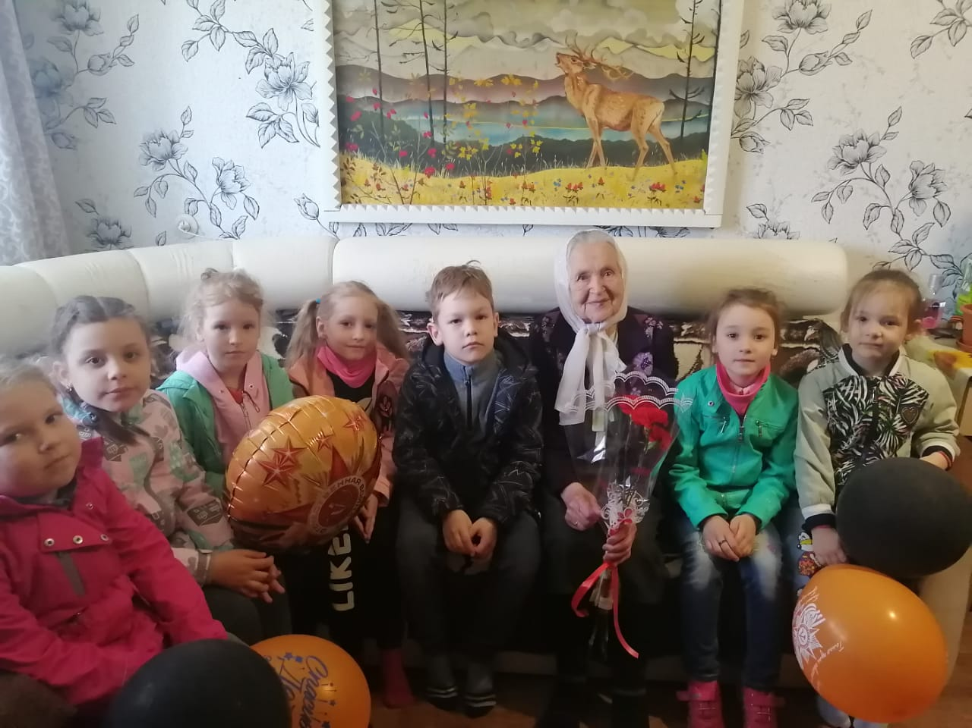
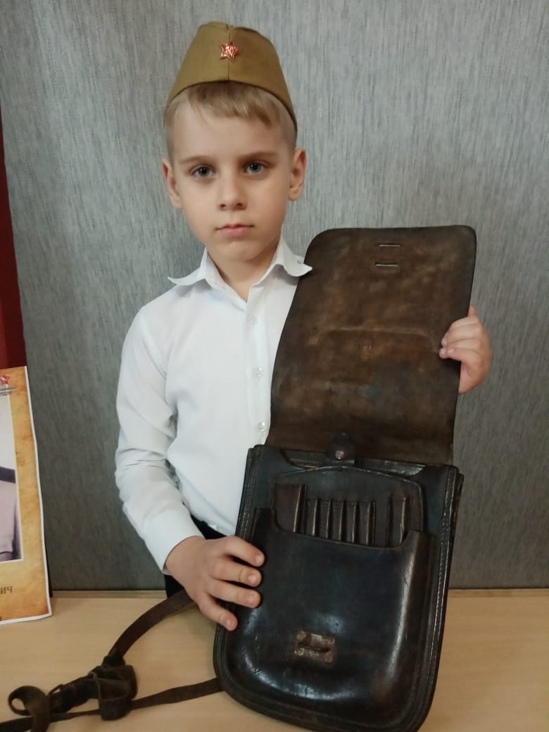
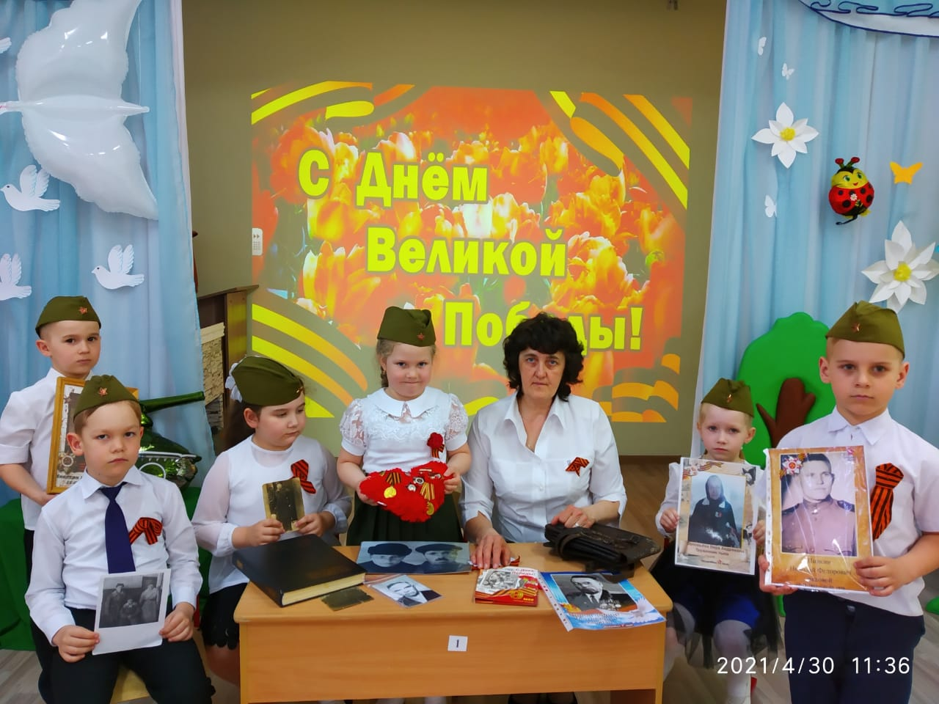
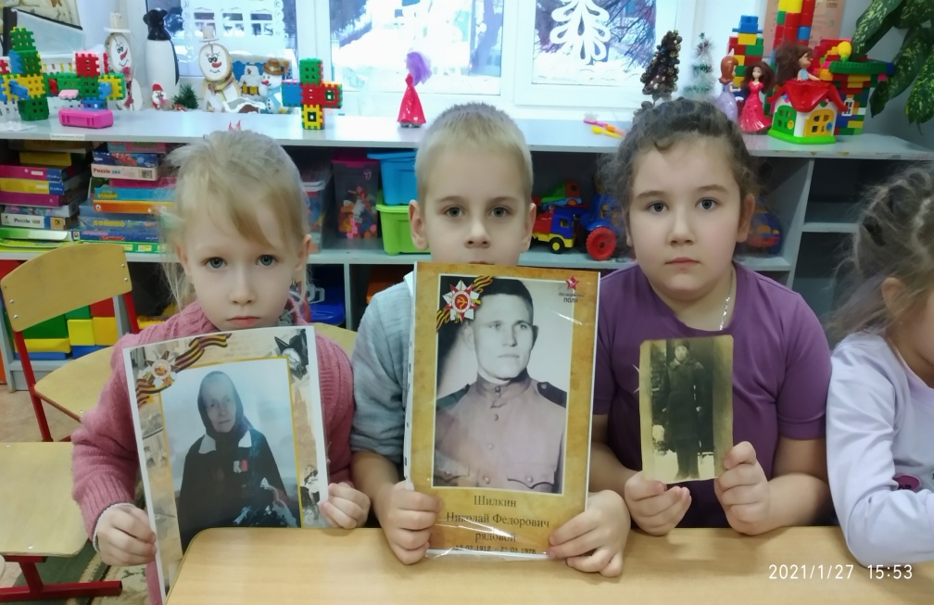
Они сражались за Родину Посещение Ветерана ВОВ.

Slide 14
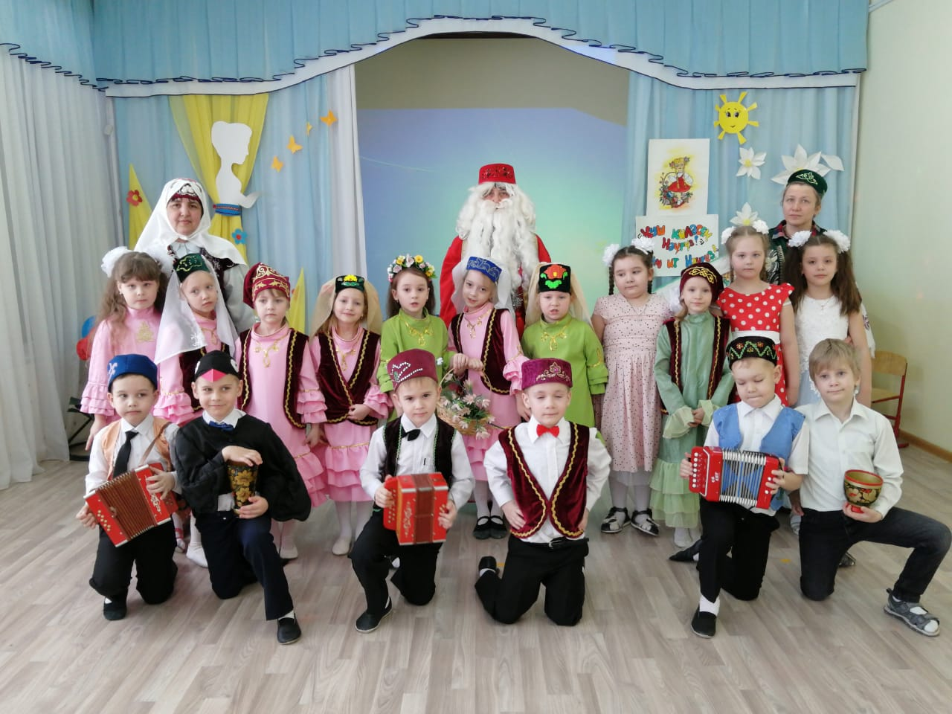
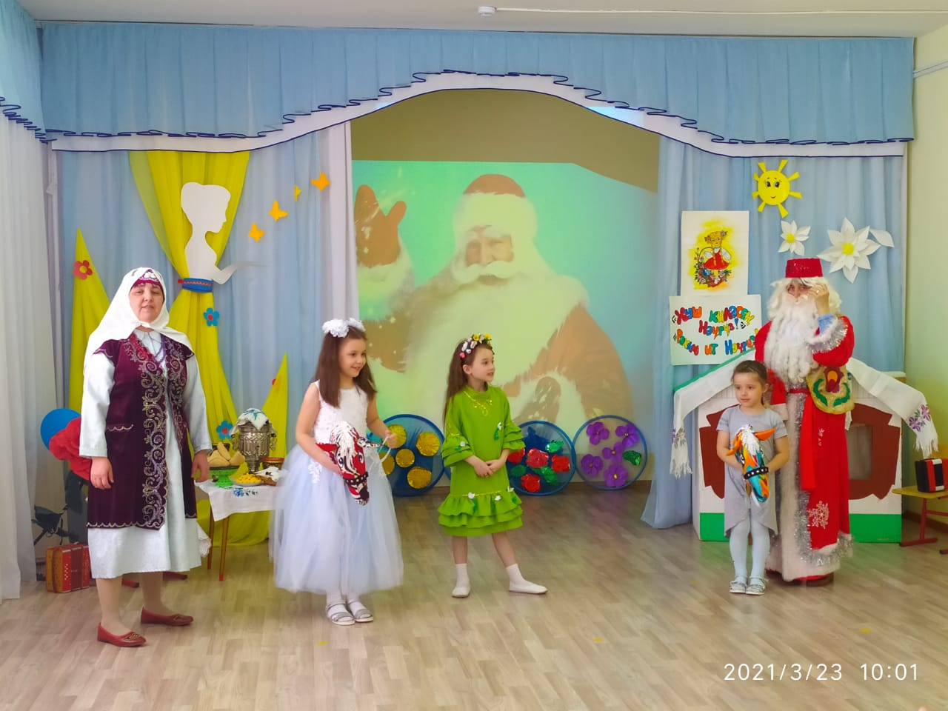
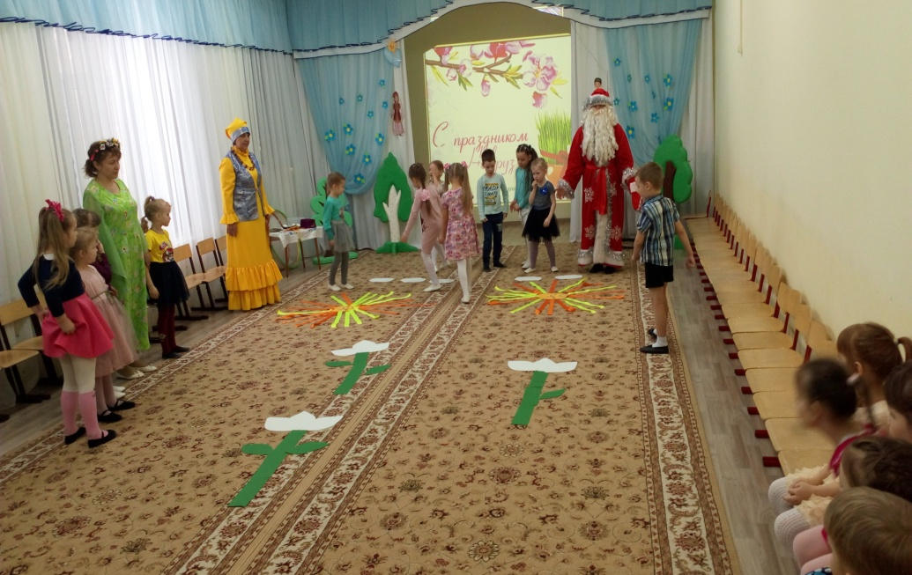
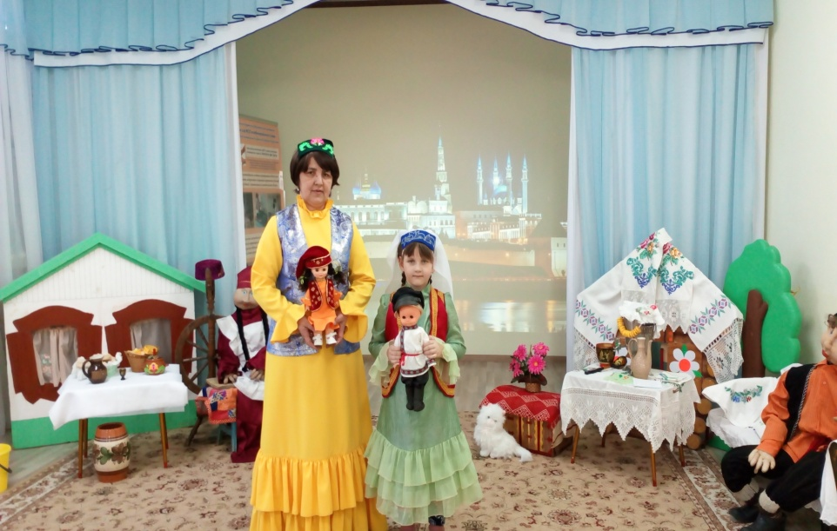
Народные традиции и праздники

Slide 15
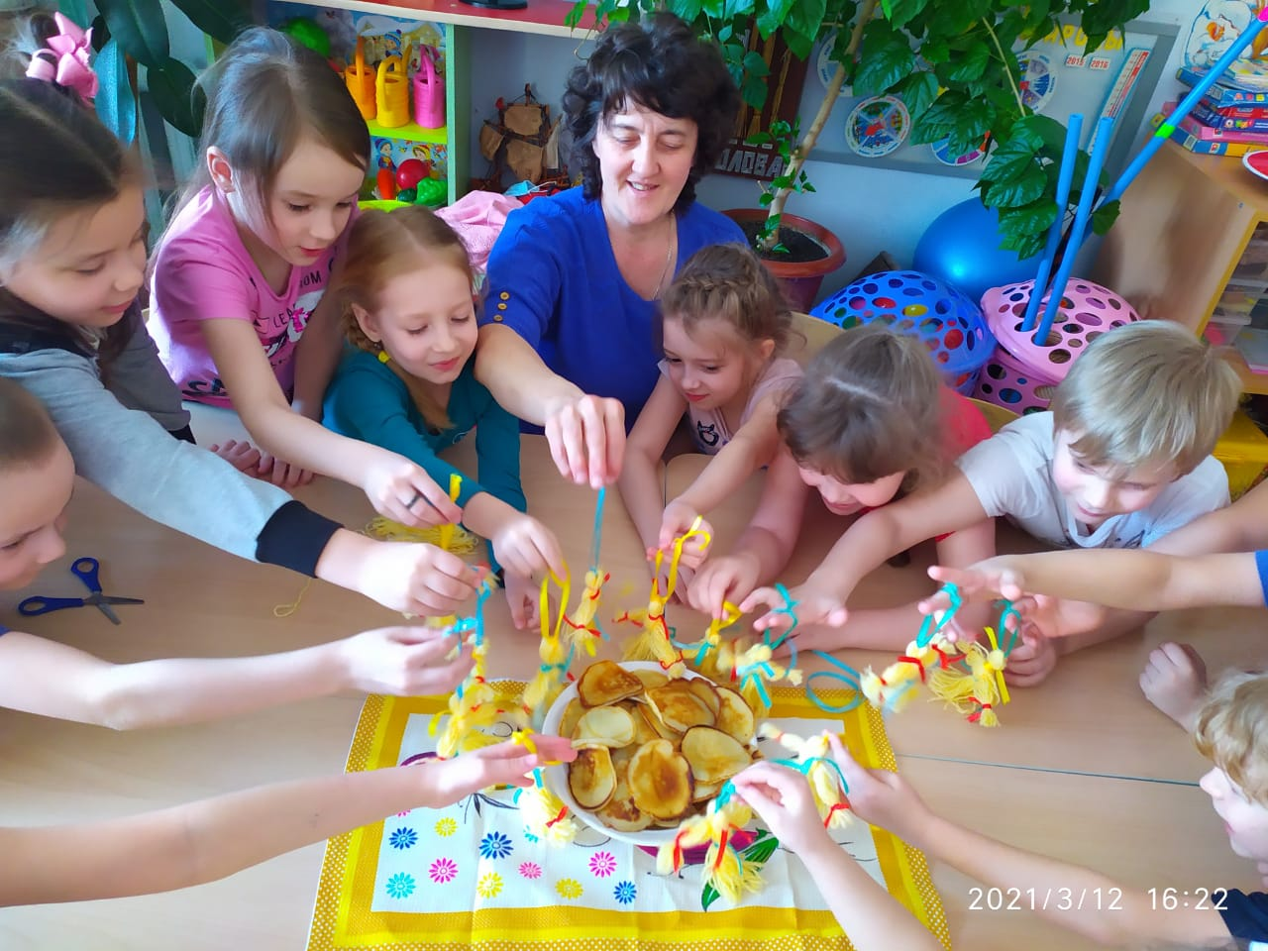
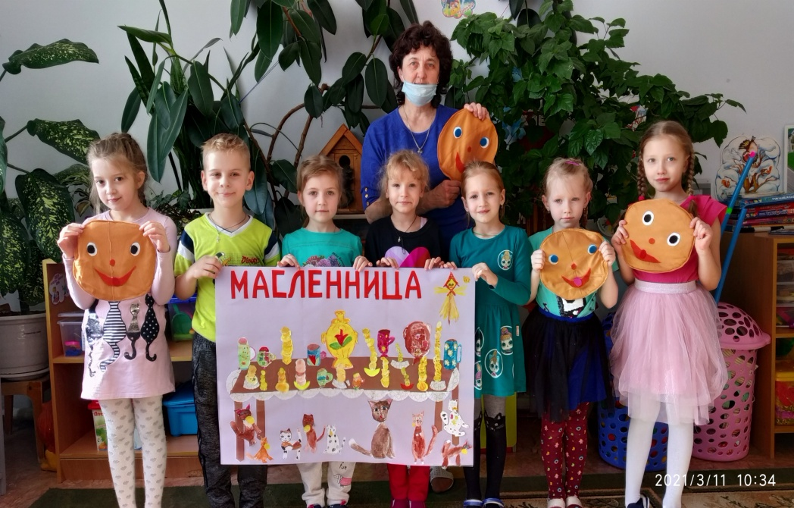
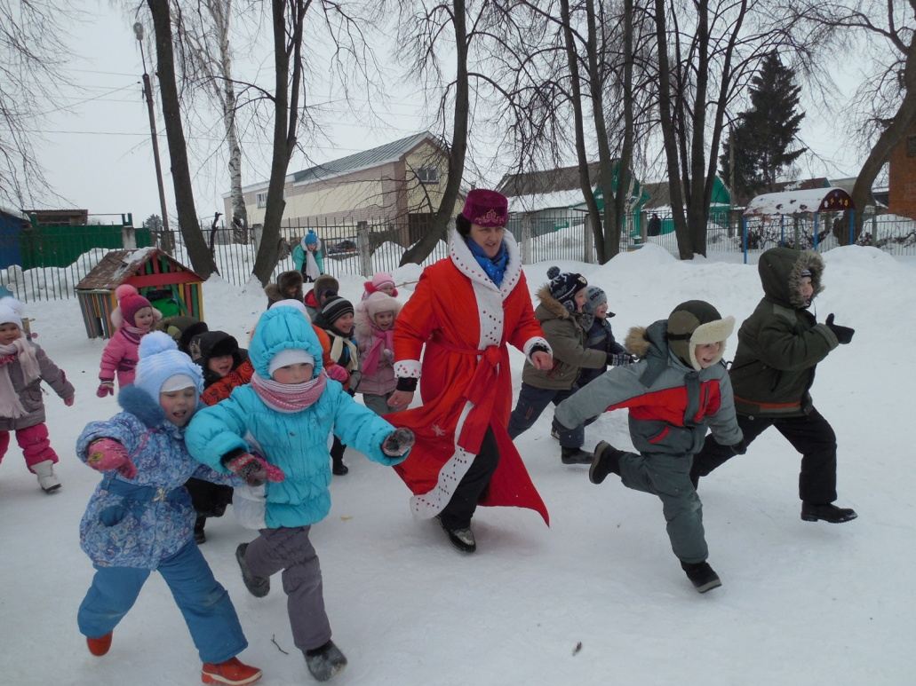
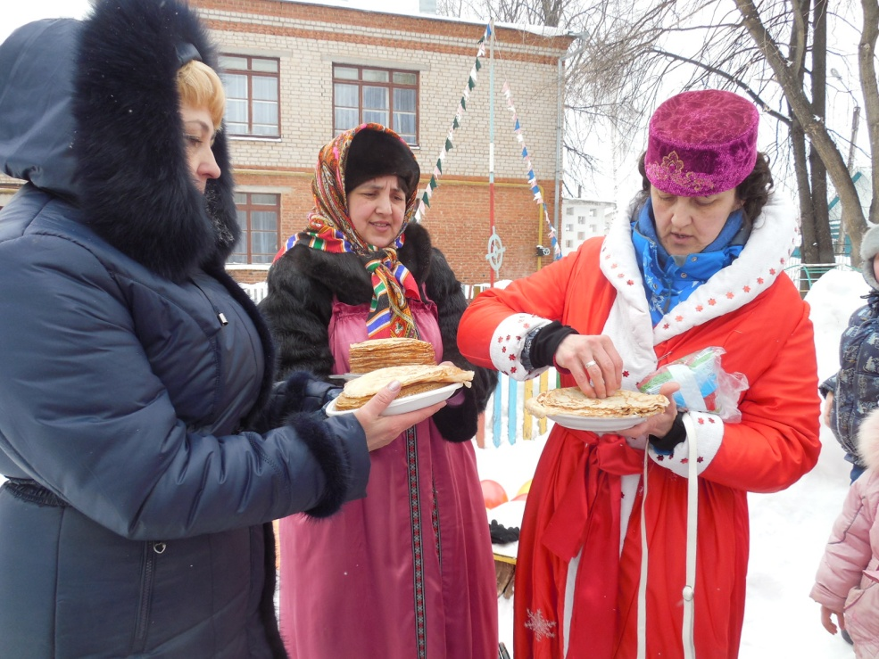
Праздник масленица

Slide 16
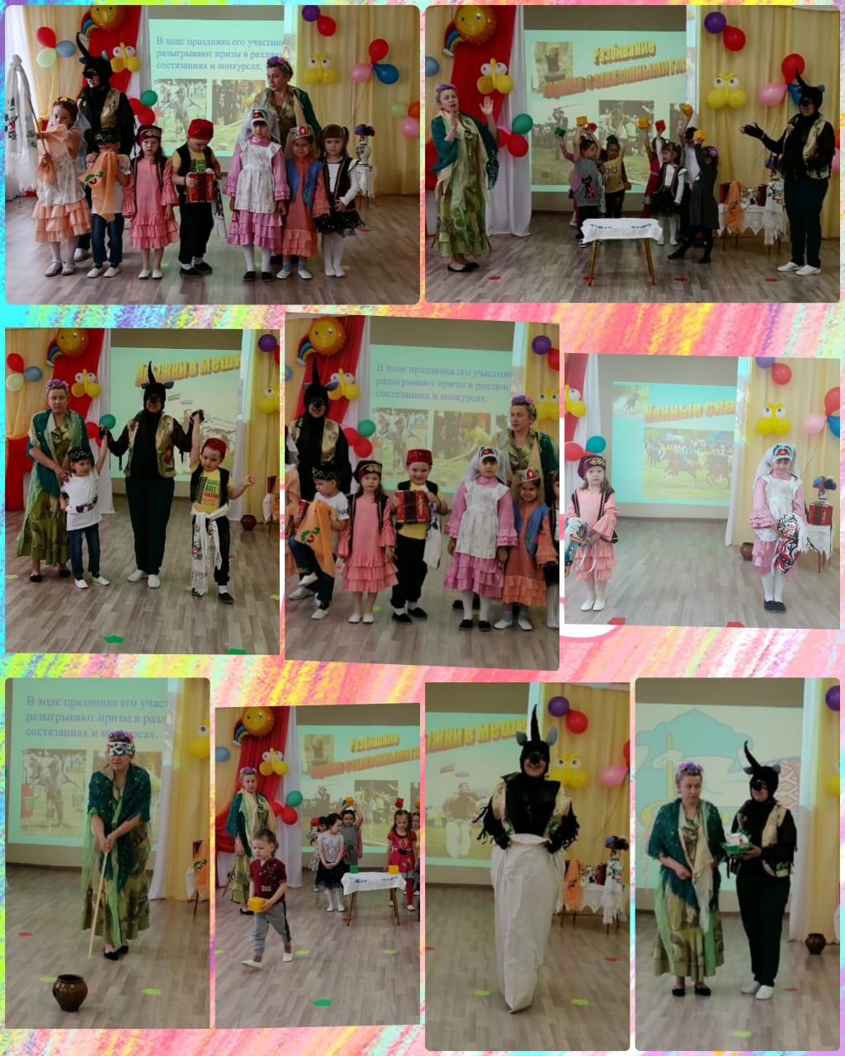
Праздник Сабантуй

Slide 17
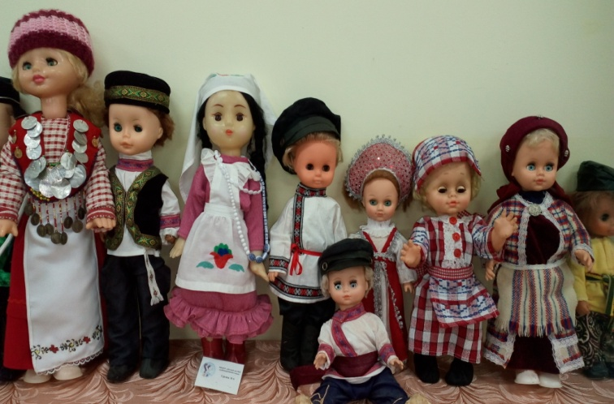
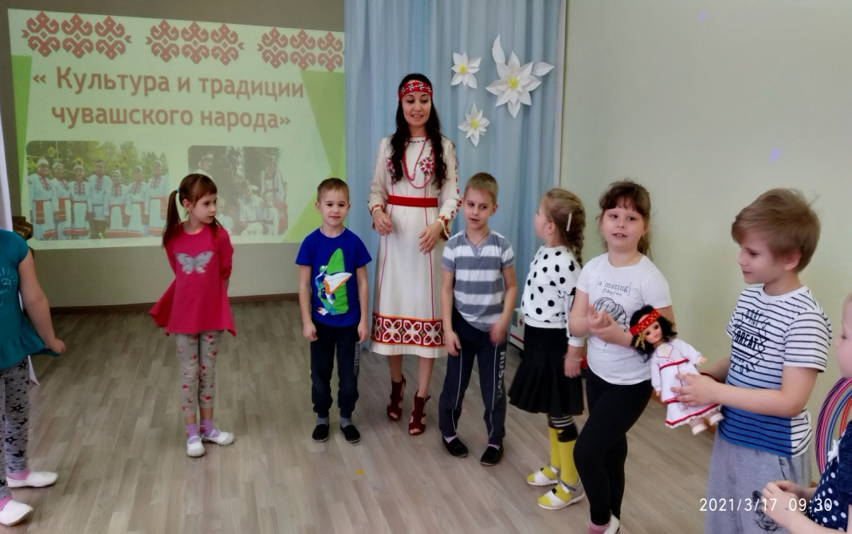
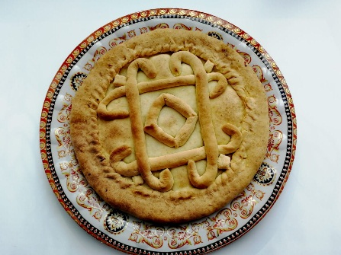
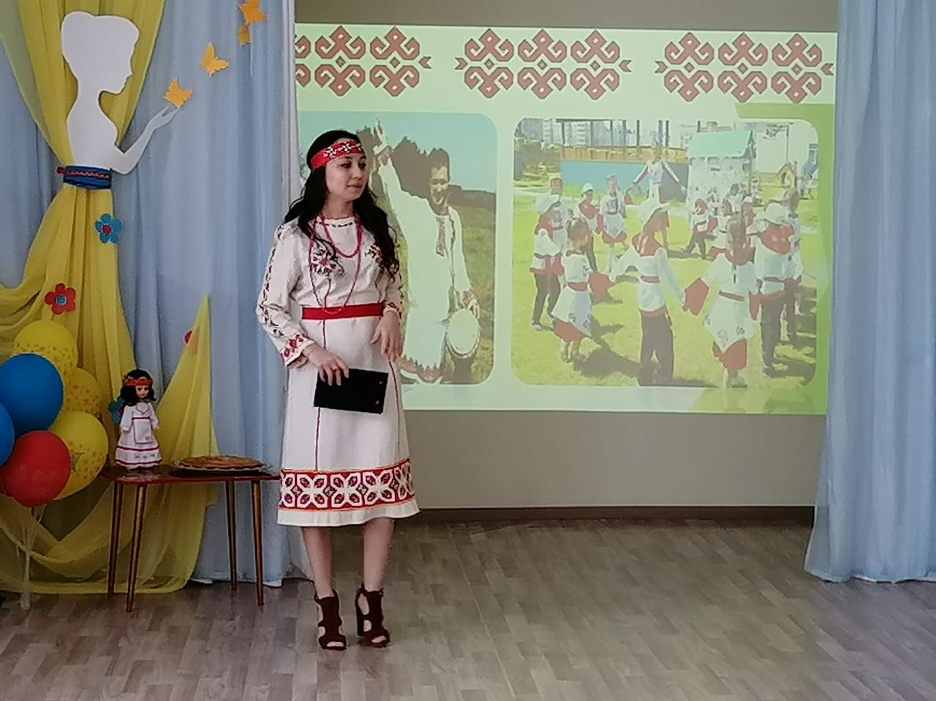
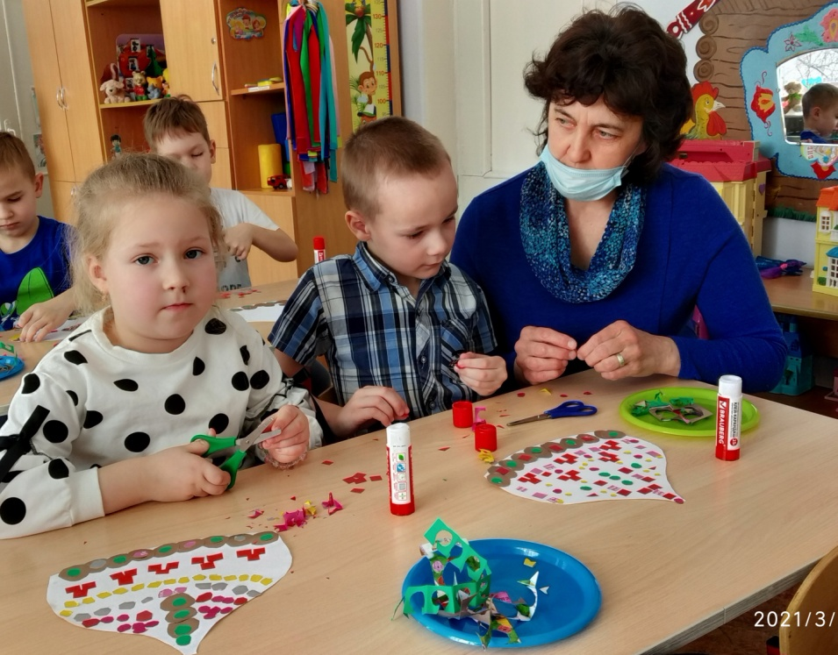
Знакомство с Чувашским народом их традициями

Slide 18
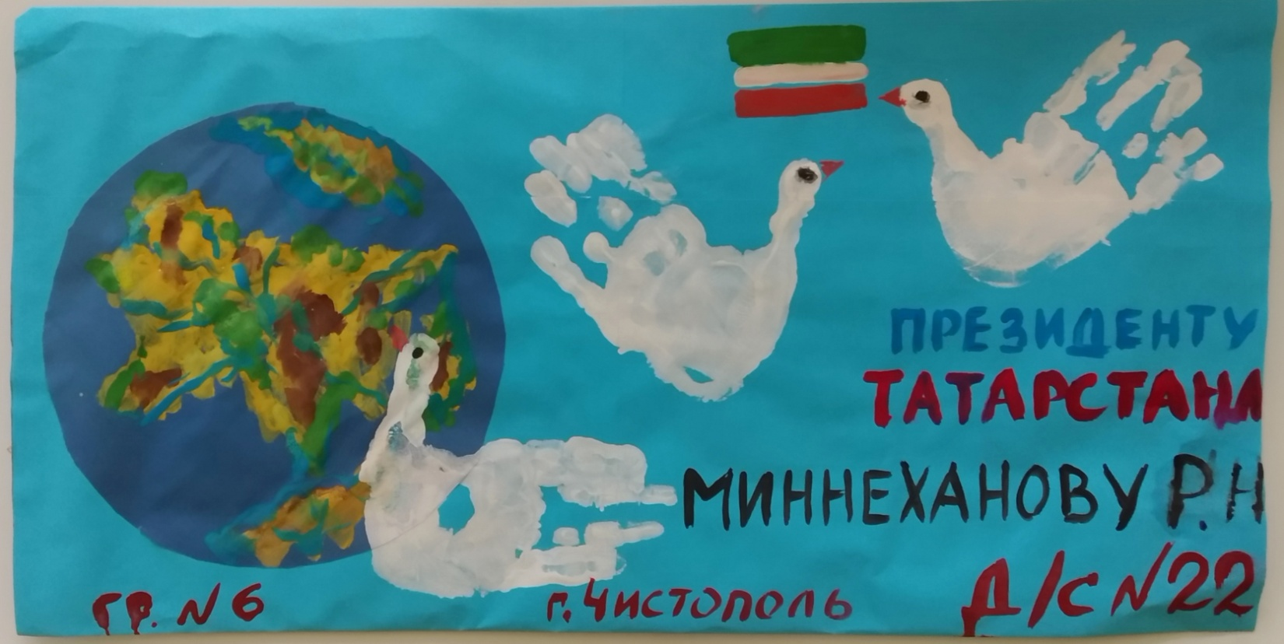



Знакомство с народами Кряшен их традициями

Slide 19



Весенний праздник Навруз. Сюмбеля. Нардуган

Slide 20




Знакомство с татарским и русским бытом

Slide 21




Знакомство с татарским и русским бытом

Slide 22




Беседы, игры, ООД

Slide 23



Сквер “Любви и согласия” День семьи любви и верности

Slide 24




Чистопольские просторы на реке Кама весной

Slide 25




Чистопольские просторы на реке Кама летом

Slide 26




Чистопольские просторы на реке Кама осенью и зимой

Slide 27




Наблюдения, экскурсии, беседы о временах года в нашем городе

Slide 28



В День пожилого человека прошла акция “Твори добро” в Скарятинском саду дети угощали бабушек и дедушек. Читали стихи.

Slide 29

Что мы родиной зовем
Дом в которм мы живем
Малая Родина, город на Каме,
Чистополь милый, родные места.
Где бы ни были, всюду над нами
Светит окно родового гнезда

